Slide 1
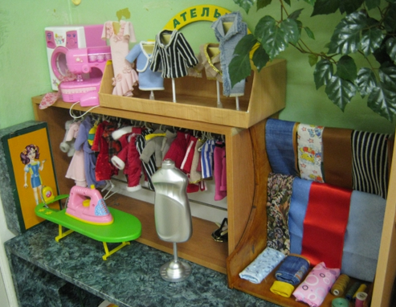
Кукольное ателье

Slide 2
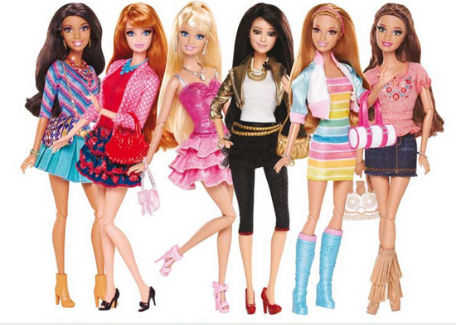
Модное кукольное дефиле

Slide 3
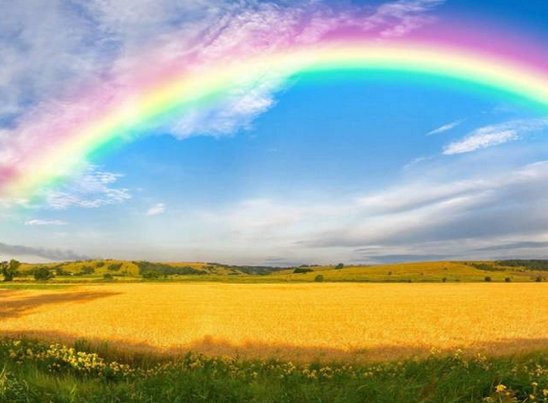
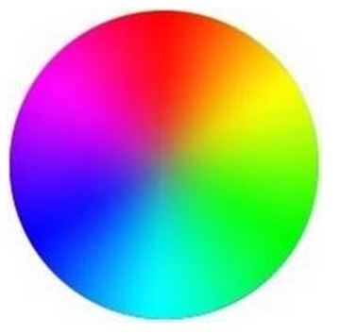
ЦВЕТОВОЙ КРУГ
РАДУГА

Slide 4
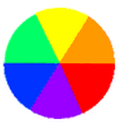

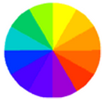
основные цвета
составные цвета
производные цвета

Slide 5
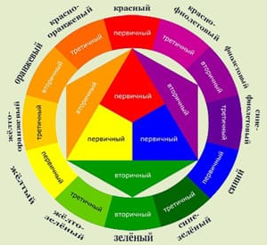
кольцо Иттена

Slide 6
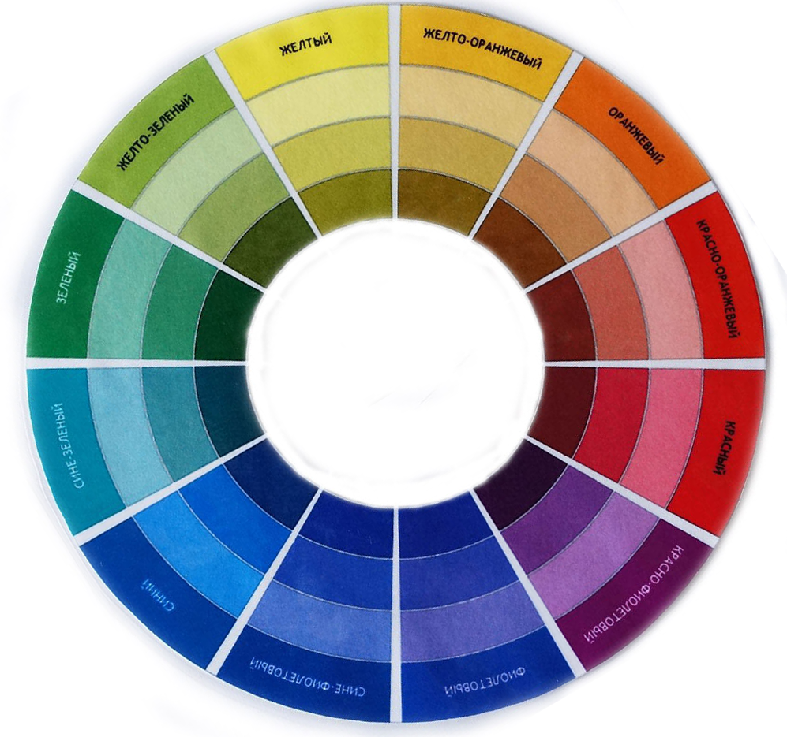
Осветлённый
круг Иттена
Приглушённый
Затемнённый

Slide 7
Работа в группах

